Slide 1
납품설치
사용자 교육 매뉴얼
2013.02.25
NSIS TFT

Slide 2
문서 개정 이력
일자 | 버전 | 적요 | 작성자
2013. 02. 25 | v0.10 | 초안 작성 | 김중환 과장
Notes:
1

Slide 3
교육 개요
1
과목 학습 목표
납품설치대해 전반적인 프로세스를 이해하고 단계별 작업 내용에 대해 숙지한다.

Slide 4
교육 개요
표준 오더 / Sample
2
업무 절차

Slide 5
교육 개요
표준 오더 / Sample
3
업무 절차
NO | 업무 | 세부 업무 | Description | 조직 R&R | 관련 시스템
01 | 납품설치 요청 | 납품설치 요청 | 설치 건에 대해 납품설치 요청 입력 | 영업부서 | ZSDR0030
02 | 납품설치 변경/완료 | 납품설치 변경/완료 | 설치 완료시 설치완료일 입력 후 완료처리 | 영업부서 | ZSDR0040
03 | 납품설치 현황조회 | 납품설치 현황조회 | 납품설치 관련 진행 현황 조회 | 영업부서/ 영업기획팀 | ZSDR0071
04 | 납품설치 마감 | 납품설치 마감 | 설치 마감 검증 후 지급일자 입력하여 완료 | 영업기획팀 | ZSDR0070

Slide 6
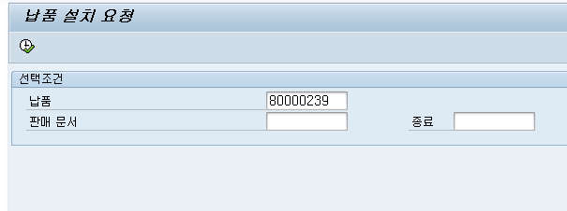
메뉴 경로 | SAP메뉴 > 영업관리 > 판매관리 > 납품관리 > 산전설치관리 > [SD] 납품 설치 요청
트랜잭션 코드 | ZSDR0030
트랜잭션 명 | [SD] 납품 설치 요청
1. 납품설치 요청 | * 산전 설치오더의 DO번호 기입 후 실행 (F8)
[Memo]

Slide 7
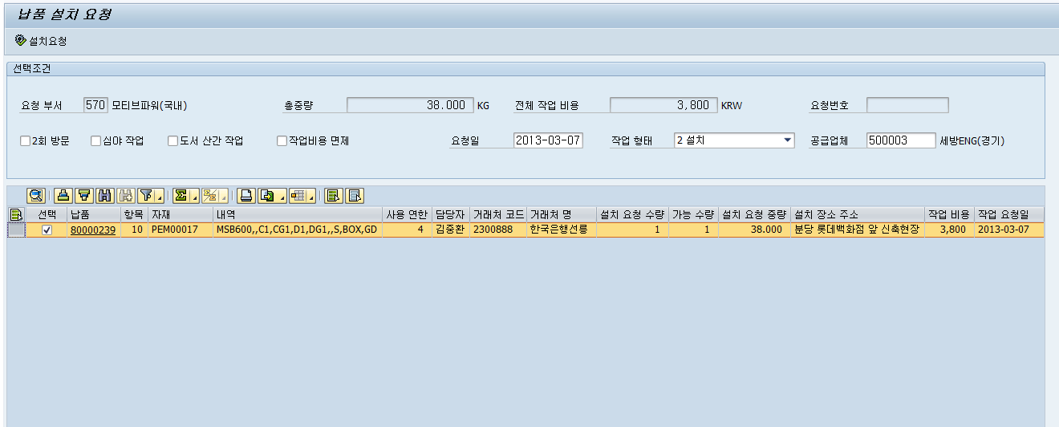
메뉴 경로 | SAP메뉴 > 영업관리 > 판매관리 > 납품관리 > 산전설치관리 > [SD] 납품 설치 요청
트랜잭션 코드 | ZSDR0030
트랜잭션 명 | [SD] 납품 설치 요청
1. 납품설치 요청 | * 납품설치 요청 정보 기입 1) 요청일/작업형태/공급업체 기입 ※ 작업비를 지급하지 않는 case는 작업비용 면제 check 2) 라인 선택 후 설치요청 click
[Memo] 납품 설치 건에 대해 설치업체에 fax또는 유선 전달 후 설치 완료시 다음 설치완료단계 작업 진행.

Slide 8
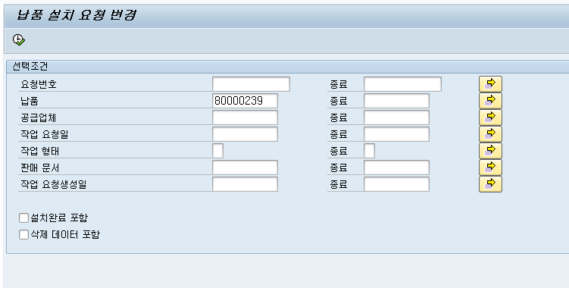
메뉴 경로 | SAP메뉴 > 영업관리 > 판매관리 > 납품관리 > 산전설치관리 > [SD] 납품 설치 변경
트랜잭션 코드 | ZSDR0040
트랜잭션 명 | [SD] 납품 설치 변경
2. 납품설치 변경/완료 | * 요청한 납품설치 건에 대해 완료 작업 - 해당 DO 번호로 조회
[Memo]

Slide 9
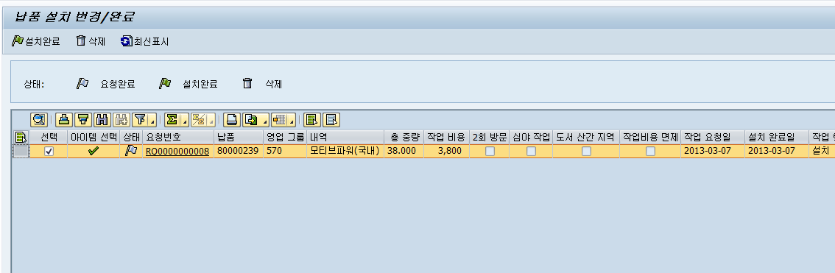
메뉴 경로 | SAP메뉴 > 영업관리 > 판매관리 > 납품관리 > 산전설치관리 > [SD] 납품 설치 변경
트랜잭션 코드 | ZSDR0040
트랜잭션 명 | [SD] 납품 설치 변경
2. 납품설치 변경/완료 | * 설치 완료일 입력 후 라인을 선택하고 설치완료 click
[Memo]

Slide 10
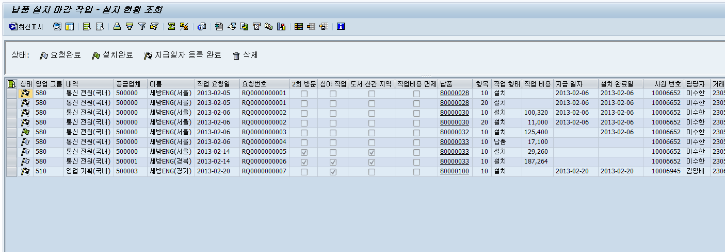
메뉴 경로 | SAP메뉴 > 영업관리 > 판매관리 > 납품관리 > 산전설치관리 > [SD] 납품 설치 현황 조회
트랜잭션 코드 | ZSDR0071
트랜잭션 명 | [SD] 납품 설치 현황 조회
3. 납품설치 리스트 확인 | * 납품설치 진행현황은 별도의 리스트로 확인 가능
[Memo]

Slide 11
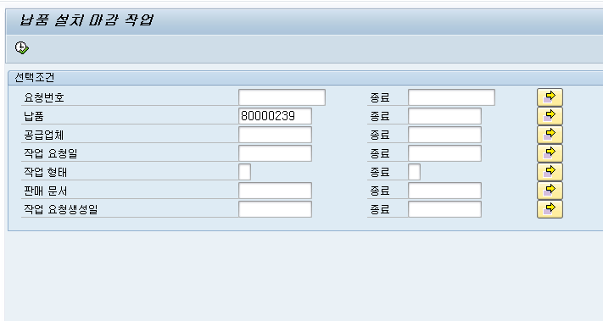
메뉴 경로 | SAP메뉴 > 영업관리 > 판매관리 > 납품관리 > 산전설치관리 > [SD] 납품 설치 마감작업
트랜잭션 코드 | ZSDR0070
트랜잭션 명 | [SD] 납품 설치 마감작업
4. 납품설치 마감 | * 납품설치 건에 대한 대금 지급 전 마감 검증 작업
[Memo]

Slide 12
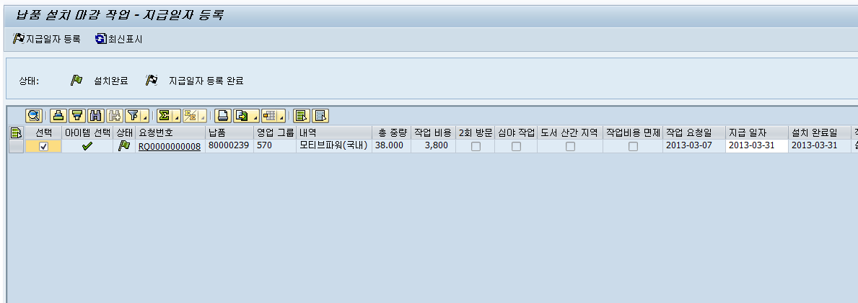
메뉴 경로 | SAP메뉴 > 영업관리 > 판매관리 > 납품관리 > 산전설치관리 > [SD] 납품 설치 마감작업
트랜잭션 코드 | ZSDR0070
트랜잭션 명 | [SD] 납품 설치 마감작업
4. 납품설치 마감 | * 지급 일자 입력 후 라인을 선택하고 지급일자 등록 click
[Memo]

Slide 13
감사합니다.

